Slide 1
Inversion of Control или хороший стиль программирования
Сидоров Александр
http://clever-web.net/
https://github.com/asidorov01/rit2012

Slide 2
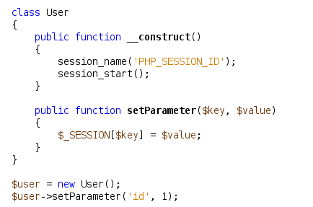
Kласс как контейнер с методами.
Минусы:
Невозможно тестировать.
Со временем размер класса будет стремиться в бесконечность.

Slide 3
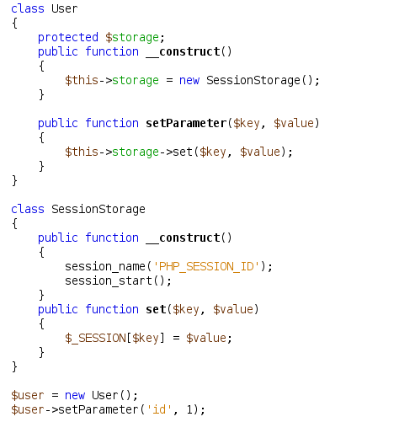
Обычный ООП, разделяем на 2 класса.
Плюсы:
- Инкапсуляция логики в классе
Минусы:
Невозможно тестировать.
Невозможно менять хранилища

Slide 4

Система
SessionStorage
User
Сидоров Александр http://clever-web.net/
https://github.com/asidorov01/rit2012

Slide 5
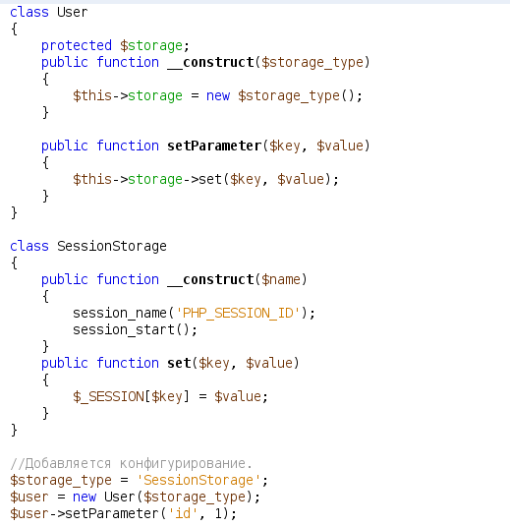
Abstract Factory.
Storage
User
Минусы:
Объект создается в классе, не разорваны связи между компонентами системы.
Плюсы:
Можем менять хранилища
Сидоров Александр http://clever-web.net/
https://github.com/asidorov01/rit2012

Slide 6
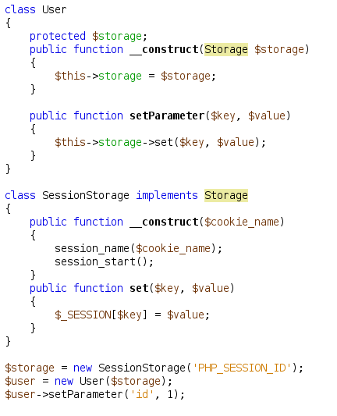
Dependency Injection (via constructor)
Storage
User
Плюсы:
Можем менять хранилища
Можем конфигурировать сервис
Минусы:
Нужно явным способом создавать сервисы до инициации User
Сидоров Александр http://clever-web.net/
https://github.com/asidorov01/rit2012

Slide 7
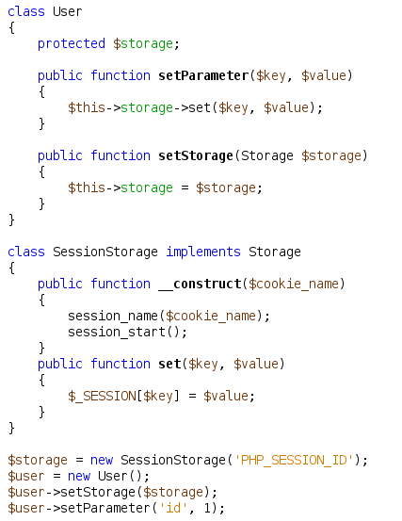
Dependency Injection (via setter)
Storage
User
Другой способ установки зависимости.
Сидоров Александр http://clever-web.net/
https://github.com/asidorov01/rit2012

Slide 8
Dependency Injection – это прием когда, компоненты получают свои зависимости через конструктор, методы или непосредственно в свойства.
Сидоров Александр http://clever-web.net/
https://github.com/asidorov01/rit2012

Slide 9
Реальная система
DBAL
Request
Storage
DI Container
User
В реальной системе всегда множество сервисов, необходимых сущности.
Сидоров Александр http://clever-web.net/
https://github.com/asidorov01/rit2012

Slide 10
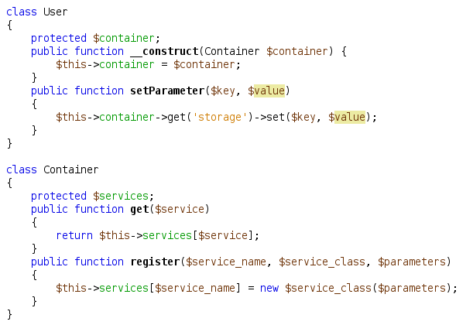
Service Locator или DI Container (User -> DIC)
DI Container
User
Передаем не отдельные сервисы,
а один контейнер обслуживающий сервисы
Сидоров Александр http://clever-web.net/
https://github.com/asidorov01/rit2012

Slide 11
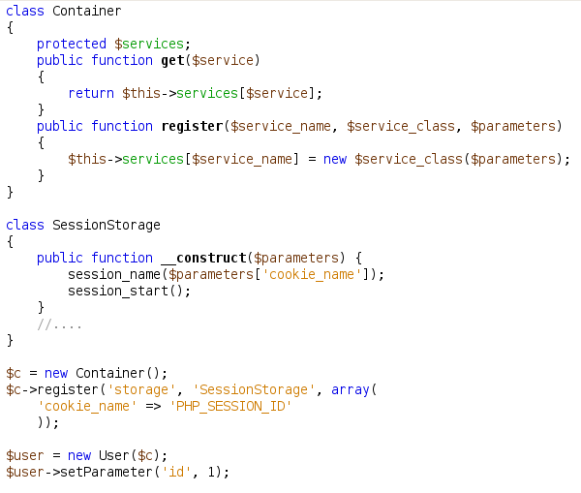
Service Locator или DI Container (Storage -> DIC)
Сервисы хранятся в одном свойстве
Storage
DI Container
Можно использовать
ini, xml, yaml, array
Сидоров Александр http://clever-web.net/
https://github.com/asidorov01/rit2012

Slide 12
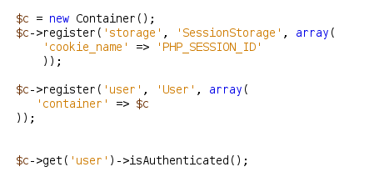
User как сервис
DBAL
Request
Storage
DI Container
User
Любой класс может быть добавлен как сервис,
и использован например,
в MVC контроллере, либо в CLI скрипте.
Сидоров Александр http://clever-web.net/
https://github.com/asidorov01/rit2012

Slide 13
Узнать больше:
https://github.com/fabpot/Pimple
http://symfony.com/doc/current/components/dependency_injection.html
http://symfony.com/
http://martinfowler.com/articles/injection.html
Сидоров Александр
http://clever-web.net/
https://github.com/asidorov01/rit2012
Спасибо.

